Slide 1
Online Masterclass Ontwerp je nieuwe HR-cyclus
Evaluaties en [ORGANISATIE]

Slide 2
Programma
Belang van evaluatiegesprekken
Evaluatieproces en verwachtingen
Evaluatiegesprekken met Dialog
Next steps: plannen gesprekken
Vragen

Slide 3
Belang van evaluatiegesprekken
Basis voor persoonlijke groei
Ontwikkeling van jouw team
Binden en behouden van medewerkers
Notes:
Reflecteren en evalueren is de basis voor persoonlijke groei.
Als leidinggevende heb je een belangrijke rol in de ontwikkeling en het werkplezier van je medewerkers. Tegelijkertijd heb je er natuurlijk ook zelf baat bij als je medewerkers zich verbeteren en plezier hebben in hun werk.
Dit zorgt ervoor dat we onze medewerkers kunnen binden aan de organisatie

Slide 4
Evaluatieproces & verwachtingen
Plannen & voorbereiden
Je gaat de gesprekken met de medewerkers plannen.
Deze bereiden jullie beiden voor via Dialog.
Gesprekken
Je voert de gesprekken met je medewerkers.
Uiterlijk DATUM zijn alle gesprekken geweest.
Afronden
Na het gesprek rond je de evaluatie af in Dialog.

Slide 5
Online Masterclass Ontwerp je nieuwe HR-cyclus
Evaluaties in Dialog

Slide 6
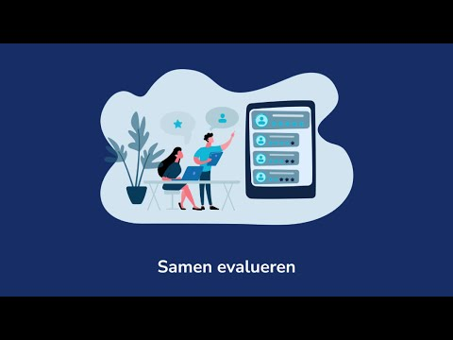
Voorbereiden evaluatie
De medewerker en leidinggevende bereiden beide de evaluatie voor in Dialog

Slide 7
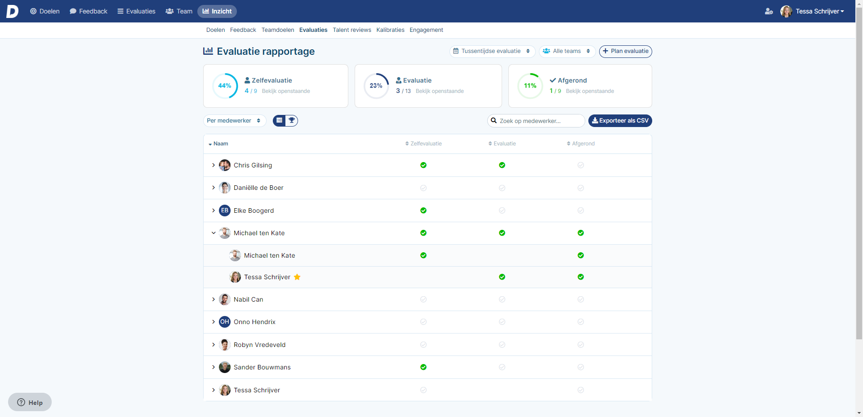
Inzicht in de activiteit van jouw team
Notes:
Voeg hier een afbeelding van de evaluatierapportage van jouw organisatie in.
Artikel: Hoe gebruik in de evaluatierapportage als leidinggevende?

Slide 8
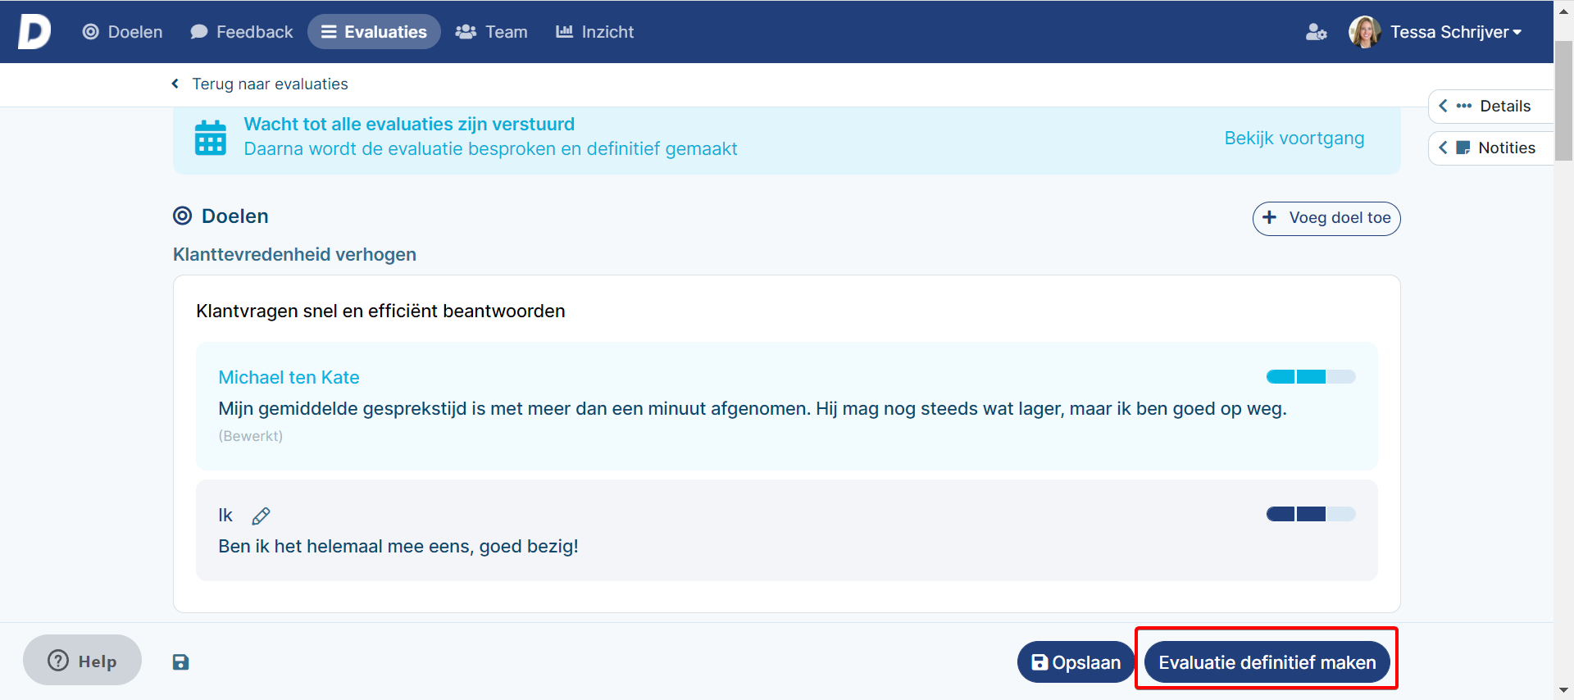
Afronden evaluaties
Na het gesprek rond je de evaluatie af
(optioneel: ondertekenen door medewerker en leidinggevende)
Notes:
Als je hebt ingesteld dat de evaluatie na het afronden geaccordeerd moet worden door de medewerker en leidinggevenden, dan is deze stap noodzakelijk voor het volledig afronden van de evaluatie.

Slide 9
Next steps
Gesprekken plannen met medewerkers
Handout: ‘Evaluaties met Dialog’
Voorbeeld uitnodiging
Tips voor het voeren van het gesprek
Instructies Dialog
Notes:
Stuur de leidinggevenden erop aan dat ze na deze sessie, als ze dat nog niet gedaan hebben, de gesprekken gaan plannen
Hiervoor kunnen ze de handout ‘Evaluaties met Dialog’ gebruiken. Hierin staat een voorbeeld uitnodiging, tips voor het voeren van het gesprek, en technische instructies over Dialog

Slide 10
Online Masterclass Ontwerp je nieuwe HR-cyclus
Vragen?
Notes:
Laat de demo zien

